Slide 1
Chapter 03
첫 번째 앱 만들기

Slide 3




이번 장에서는 무엇을 다룰까요?
안드로이드가 처음이라서 앱을 만드는 것이 어렵고 복잡할 것 같아요.
아무것도 몰라도 따라해 보면서 살펴볼까요?
첫 번째 앱을 만드는 과정이 어려운지 볼까요?
잘 몰라도 간단하게 따라하면서 어느 정도까지 만들 수 있을까요?

Slide 4
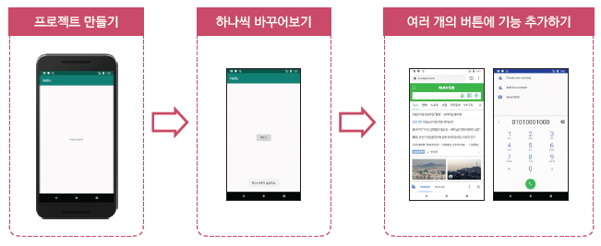
이번 장에서는 무엇을 다룰까요?

Slide 5







강의 주제 및 목차
강의 주제
안드로이드 프로젝트를 위한 기초적인 코드 무작정 따라하기
1
첫 프로젝트 만들기
목 차
에뮬레이터로 Hello World 앱 실행하기
2
3
Hello 프로젝트 하나씩 바꾸어보기
4
여러 개의 버튼 추가하기

Slide 6






1.
첫 프로젝트 만들기

Slide 7
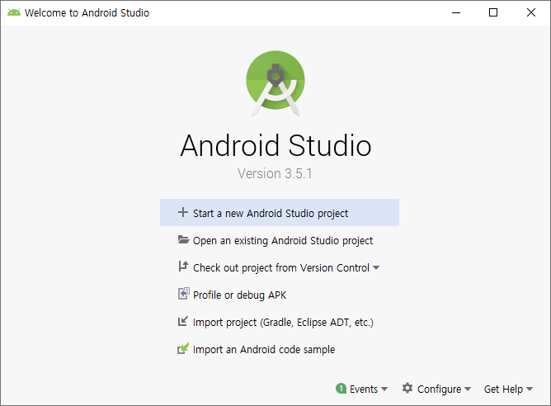
시작 화면에서 새로운 프로젝트 만들기
(1) ‘Start a new Android Studio project’ 메뉴 선택

Slide 8
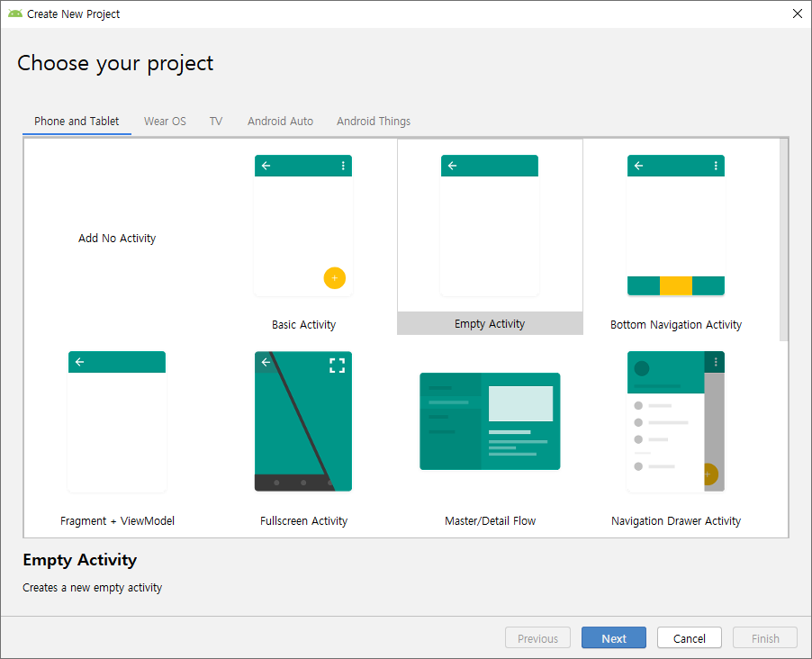
첫 화면의 모양 선택하기
(2) ‘Empty Activity’가 선택된 상태 그대로 둠

Slide 9
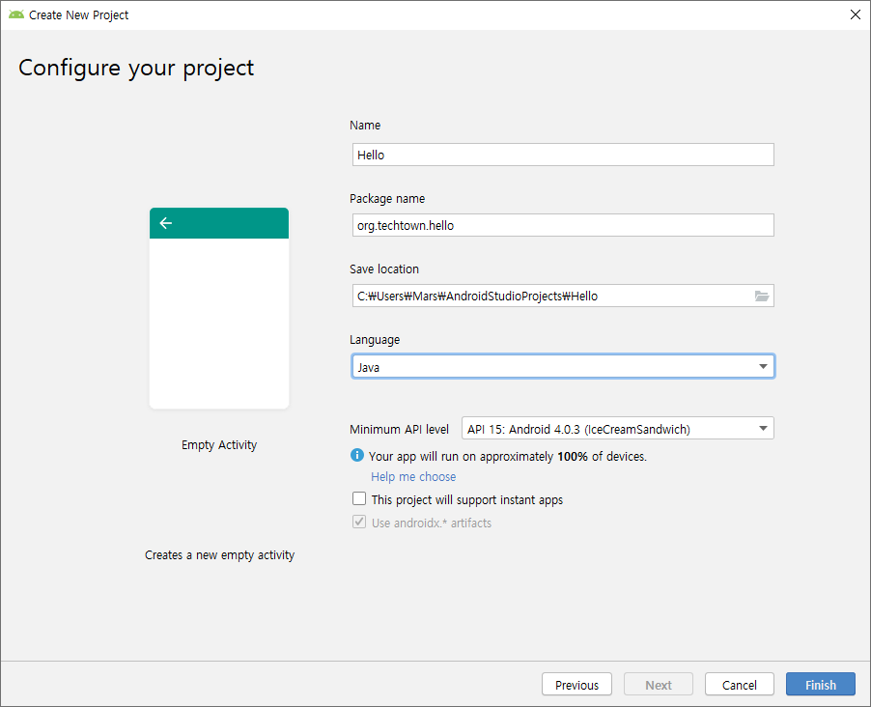
프로젝트 이름 입력하기
(3) Name: 항목에 ‘Hello’ 입력
Package name: 항목을 ‘org.techtown.hello’ 로 수정

Slide 10
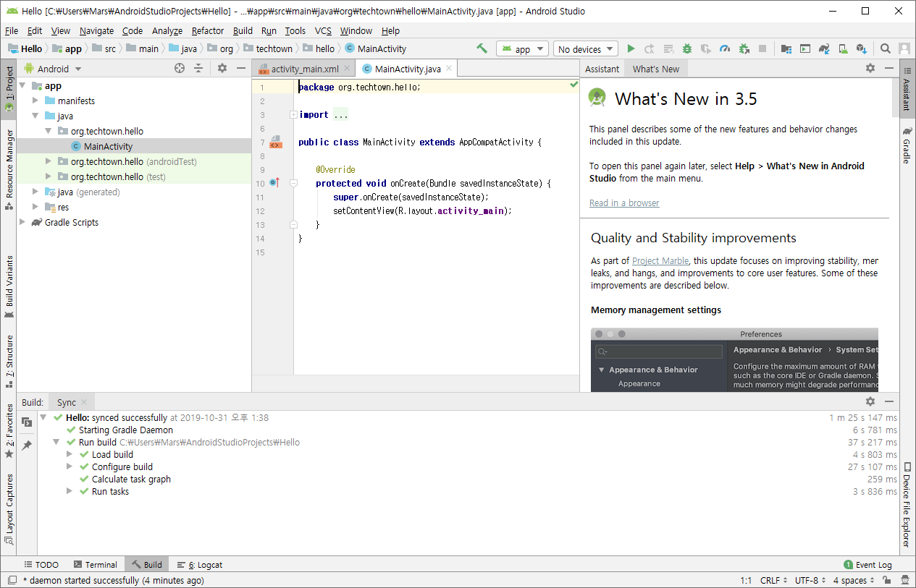
안내글 표시 영역 닫기
(4) 오른쪽의 안내글 표시 영역 닫기

Slide 11
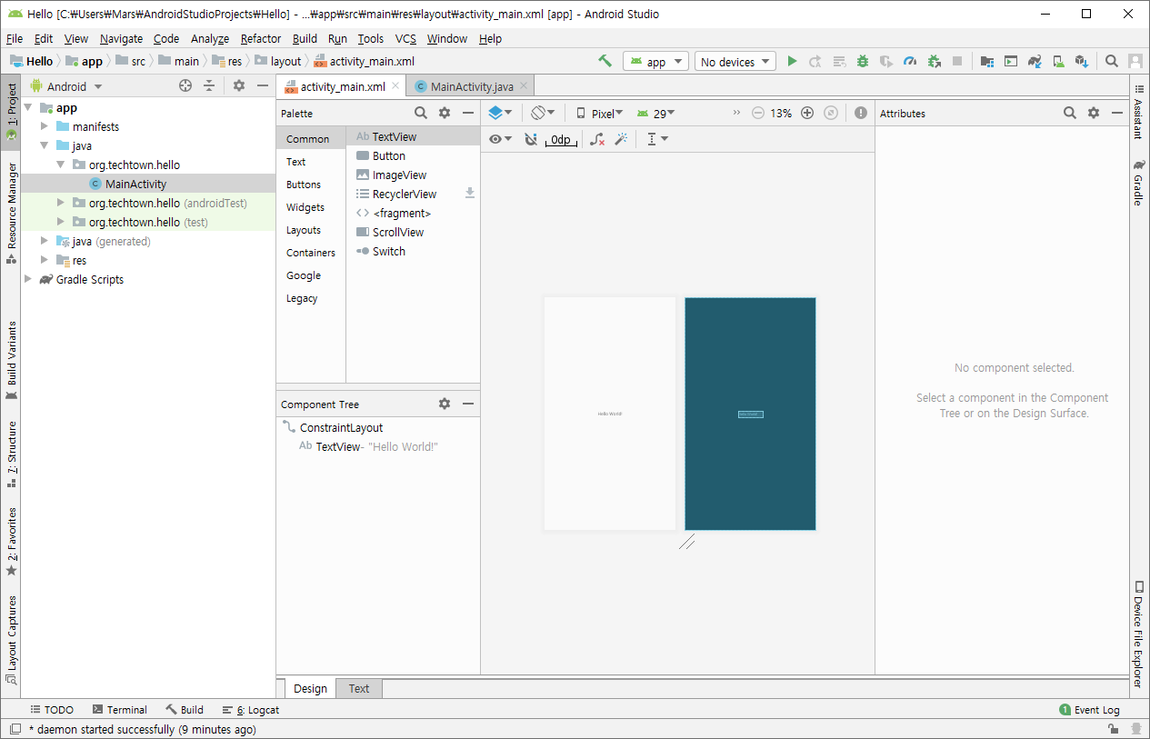
생성된 프로젝트 확인
왼쪽의 프로젝트 화면에 새로 만들어진 프로젝트의 내용 표시
오른쪽에 자동으로 만들어진 두 개 파일이 탭으로 표시

Slide 12
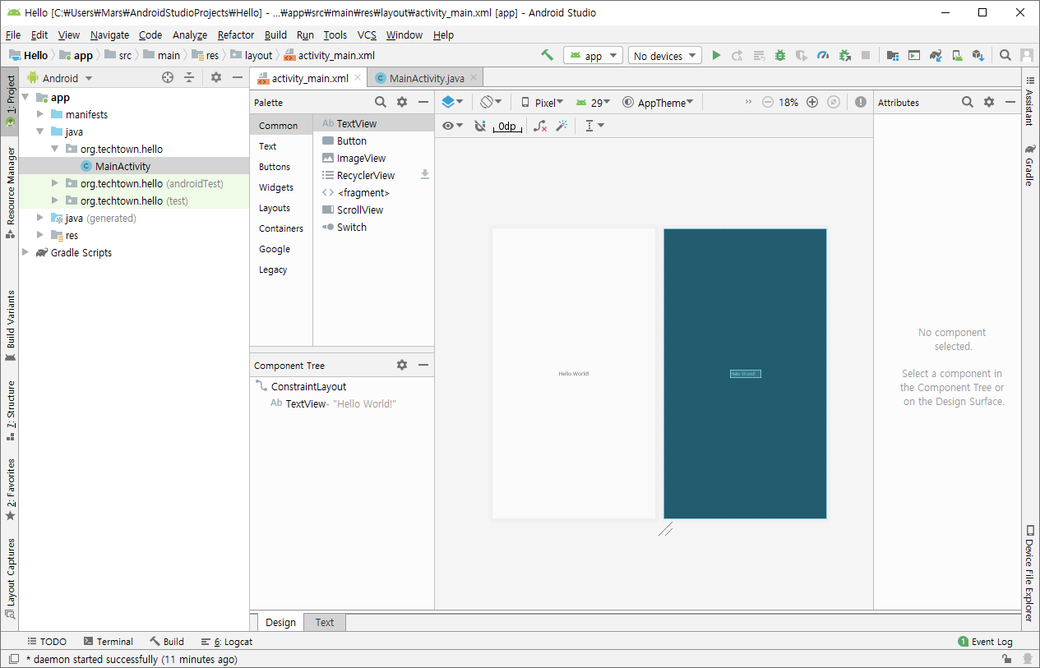
Xml 탭 눌러보기
가운데 영역의 두 개 탭 중에 activity_main.xml 탭 선택

Slide 13
2.
에뮬레이터로 Hello World 앱 실행하기

Slide 14

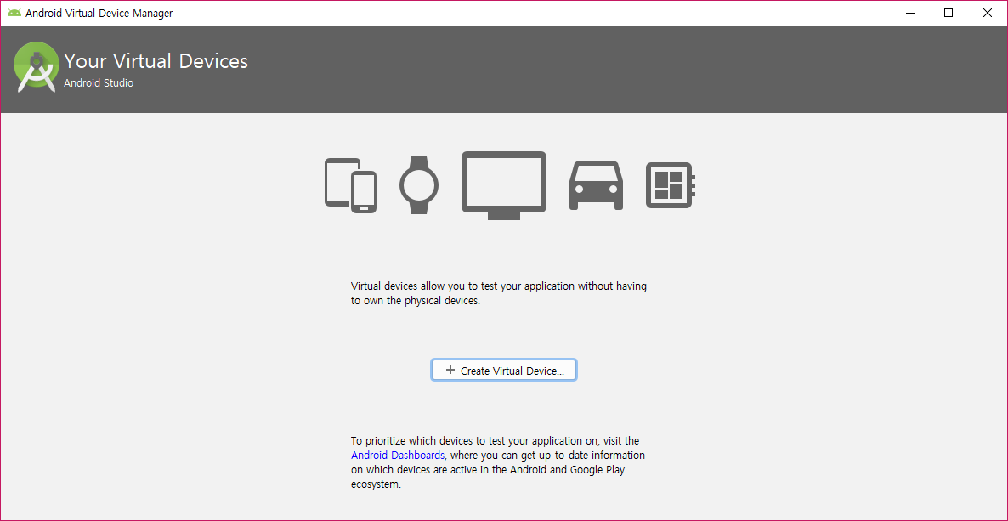
에뮬레이터 만들기
상단의 아이콘 중에서 [AVD Manager] 아이콘 클릭하고 [Create Virtual Device] 버튼 클릭

Slide 15
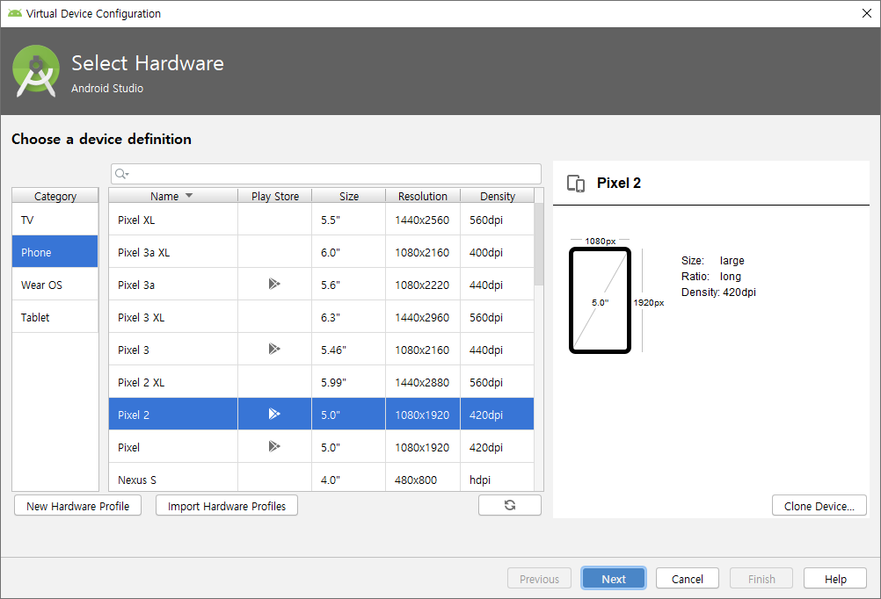
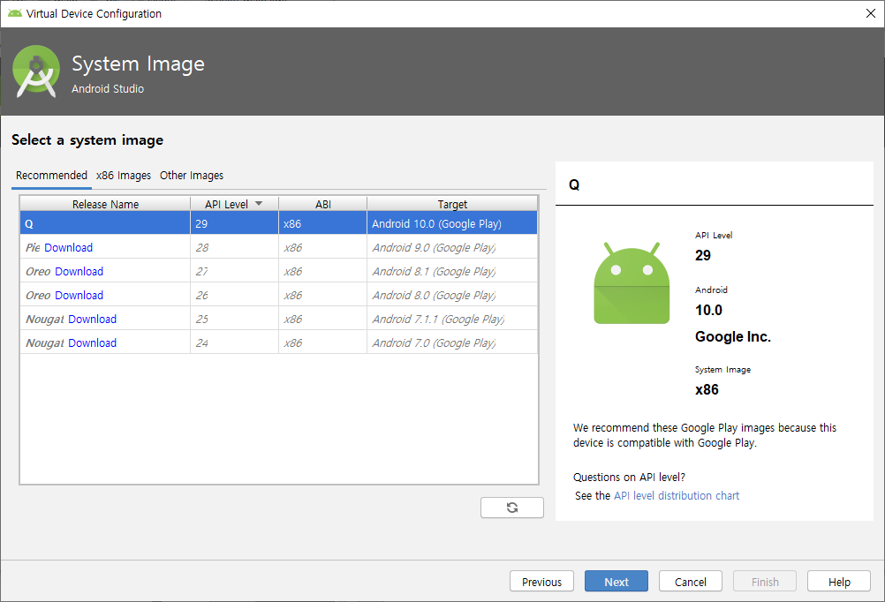
에뮬레이터 만들기
Pixel 2, Q 시스템 이미지 선택된 상태로 [Next] 버튼 클릭 (필요 시 Download 클릭)
x86 시스템 이미지는 BIOS 변경이 필요할 수도 있음 (책 내용 참조하여 설정)

Slide 16
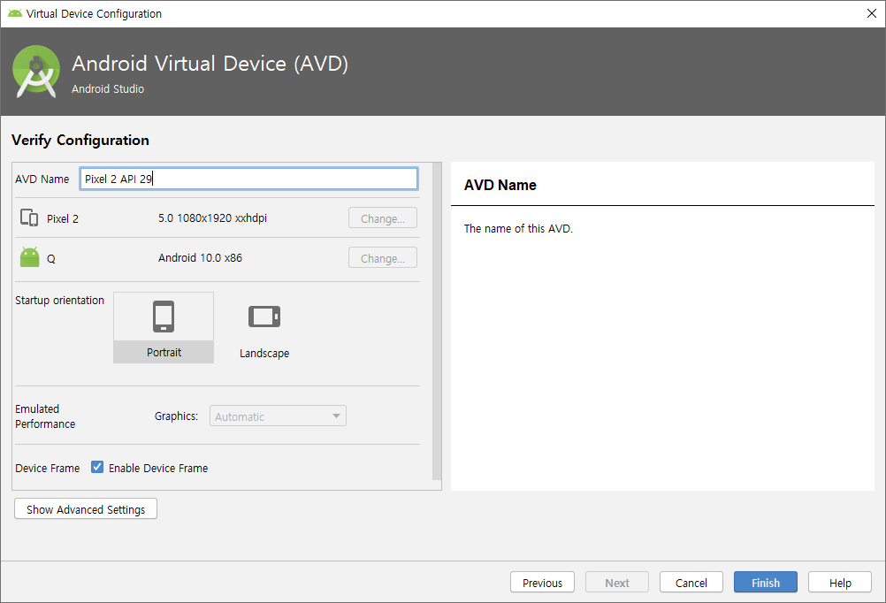
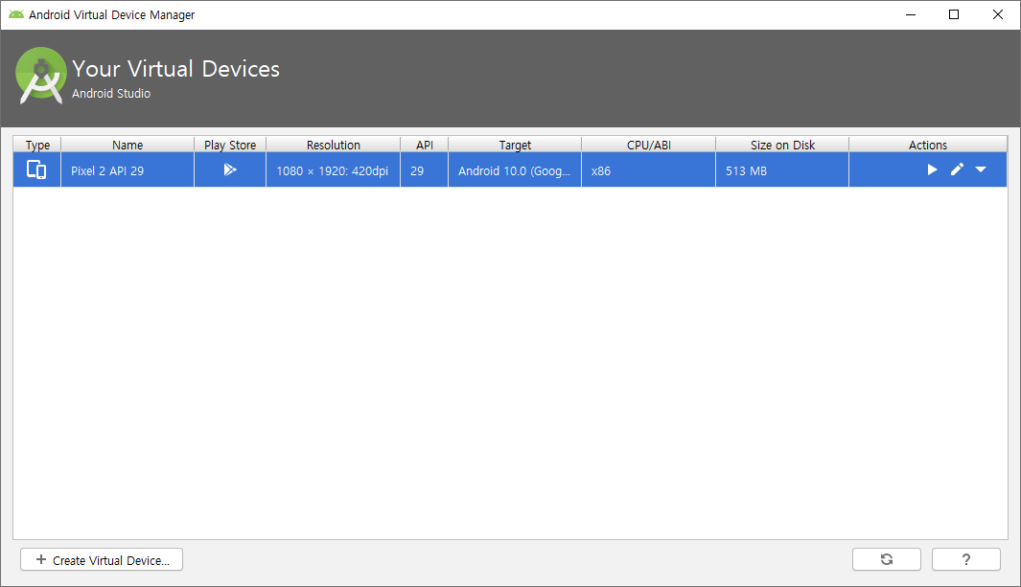
에뮬레이터 만들기
에뮬레이터 정보 확인 화면에서 [Finish] 버튼 클릭하면 에뮬레이터 생성되어 리스트에 표시됨

Slide 17
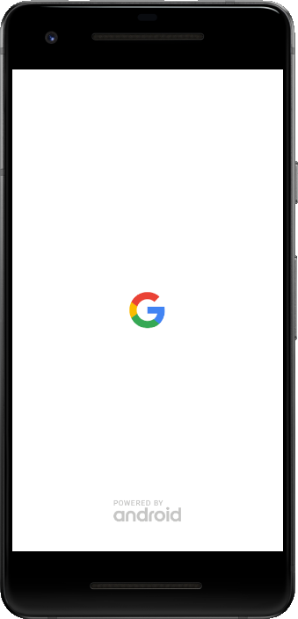
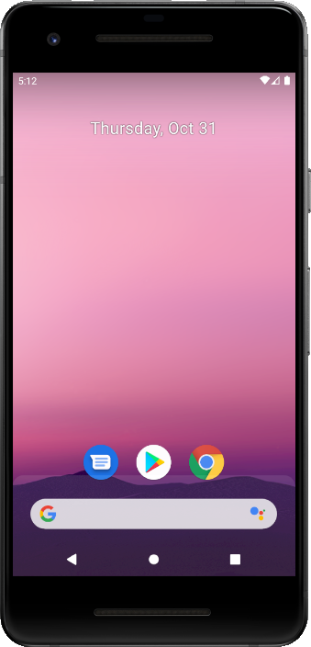
에뮬레이터 실행
에뮬레이터 리스트에서 해당 항목의 [실행] 버튼 클릭

Slide 18
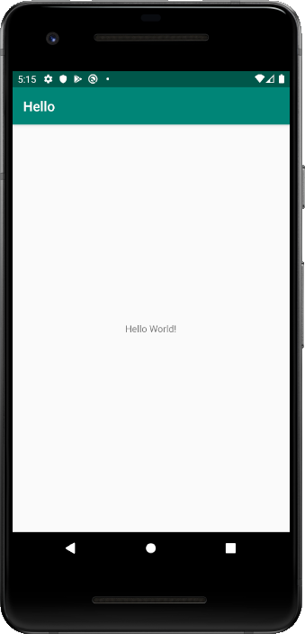
앱 실행하기
상단 툴바의 실행 버튼 클릭 → 연결되어 있는 단말 선택 → 앱 실행

Slide 19
3.
Hello 프로젝트 하나씩 바꾸어 보기

Slide 20
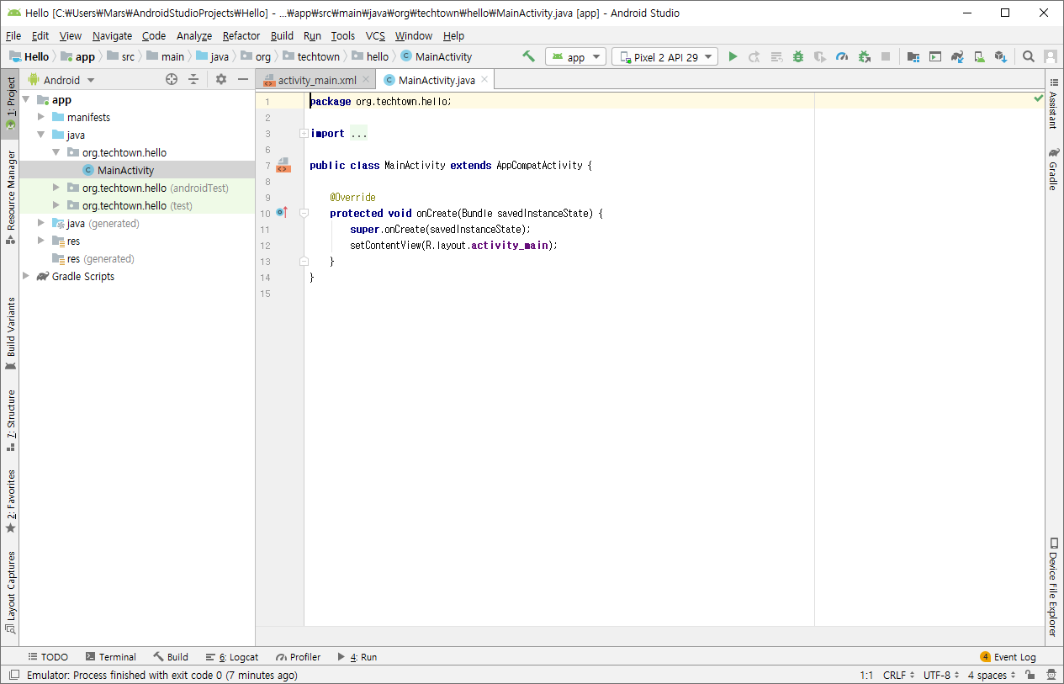
첫번째 앱 뜯어보기
MainActivity.java 탭의 내용 – 자바 소스 코드

Slide 21
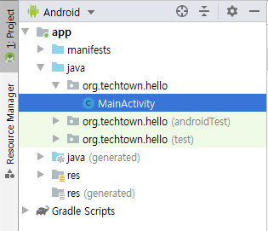
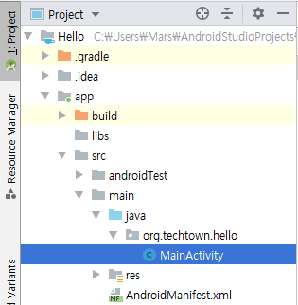
첫번째 앱 뜯어보기
왼쪽 프로젝트 창에서 [Android] 탭 외에 [Project] 탭 선택해 보기

Slide 22
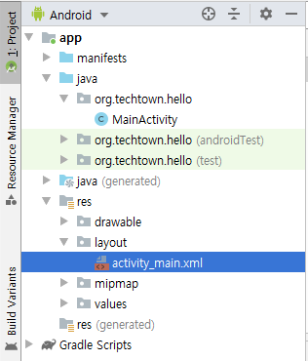
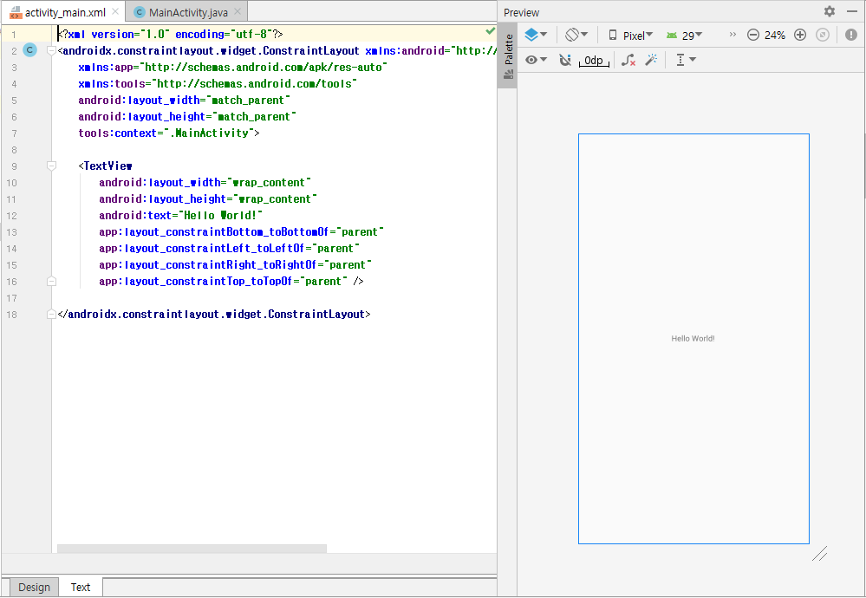
첫번째 앱 뜯어보기
왼쪽 프로젝트 창에서 [res/layout] 폴더 안의 파일들과 activity_main.xml 파일 내용 살펴보기

Slide 23
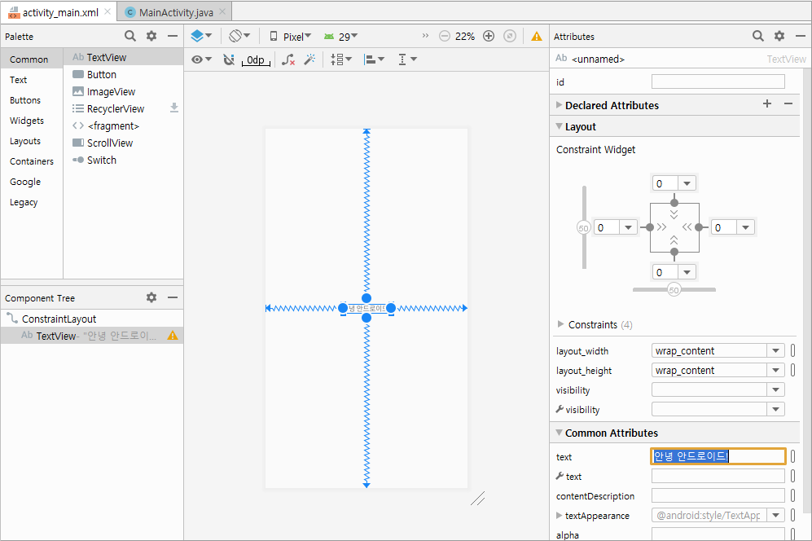
XML 파일에서 글자 바꾸어 보기
TextView 태그의 text 속성을 바꾸면 글자를 바꿀 수 있음

Slide 24
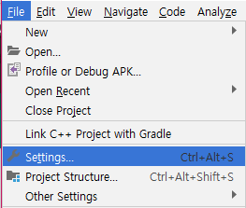
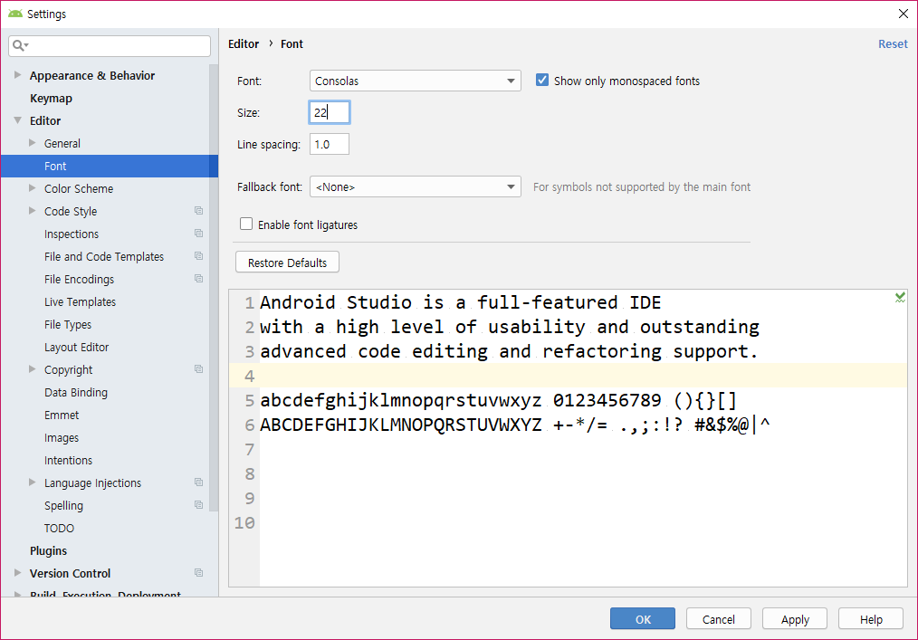
안드로이드 스튜디오의 글자 크기 변경
File > Settings 메뉴 → IDE Settings > Editor > Colors & Fonts > Font

Slide 25
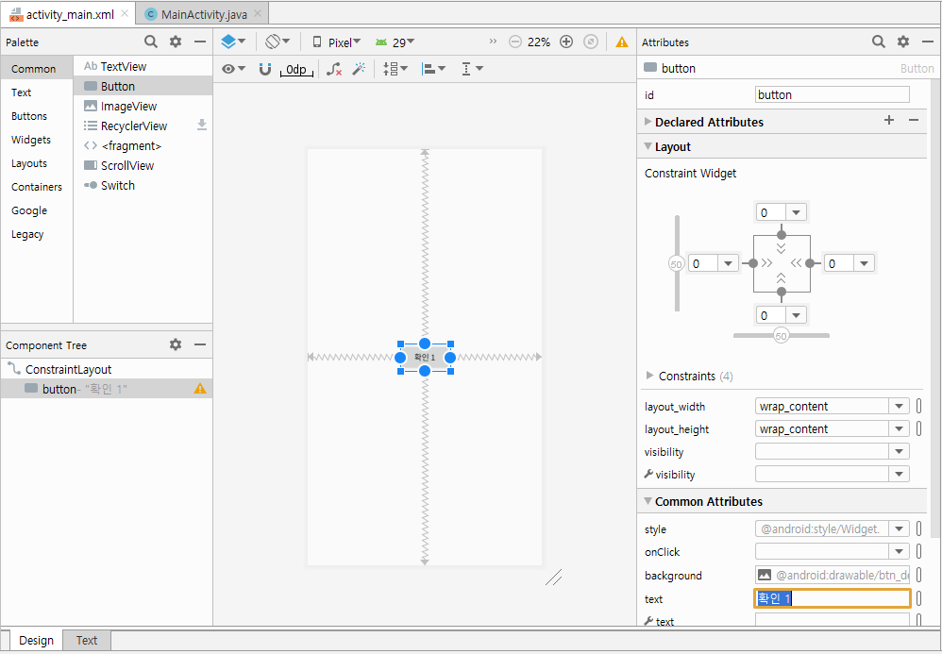
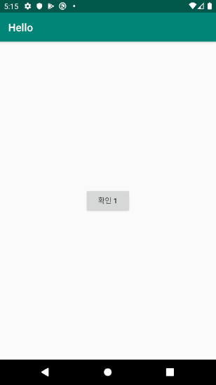
텍스트를 버튼으로 바꾸어 보기
빨레트에서 Button을 끌어다 화면 가운데 놓기

Slide 26
버튼을 눌렀을 때의 동작하도록 하기 위한 과정
● 방법 1 : 버튼에 onClick 속성 추가하고 소스에 메소드 추가
● 방법 2 : 자바 소스에서 버튼 객체를 찾은 후
이벤트 처리를 위한 리스너 코드 추가
1. XML 레이아웃 파일에 들어있는 버튼에 onClick 속성 추가
2. 자바 코드에서 onClick 속성의 값으로 넣었던 메소드와 동일한 이름의 메소드 추가
1. XML 레이아웃 파일에 들어있는 버튼에 ID 추가하기
2. 자바 코드에서 레이아웃 파일에 정의된 버튼 객체 참조하기
3. 이벤트 처리 코드 추가하기
* 화면을 위한 XML에 정의된 버튼과 기능을 소스 간의 연결 고리를 만들어주는 과정임

Slide 27
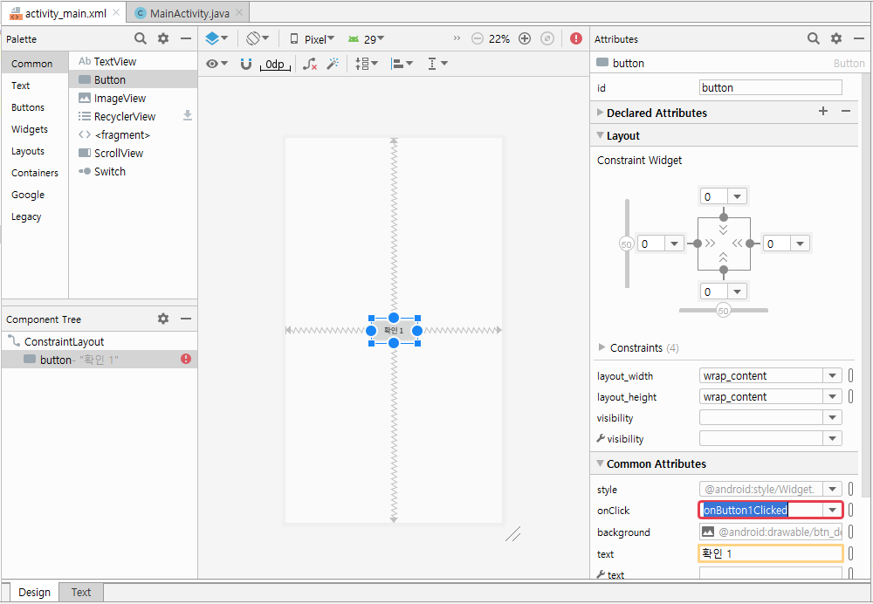
버튼 동작 방법 1
XML 파일의 버튼에 onClick 속성 추가
[Hello>/res/layout/activity_main.xml]
<Button
android:layout_width="wrap_content"
android:layout_height="wrap_content“
android:onClick=“onButton1Clicked"
android:text="안녕 안드로이드!" />

Slide 28
버튼 동작 방법 1
자바 파일에 onClick 속성에 추가했던 값과 똑같은 이름의 메소드 추가
[Hello>/java/org.techtown.hello/MainActivity.java]
public void onButton1Clicked(View v) {
Toast.makeText(getApplicationContext(), “확인1 버튼이 눌렸어요.”,
Toast.LENGTH_LONG).show();
}

Slide 29
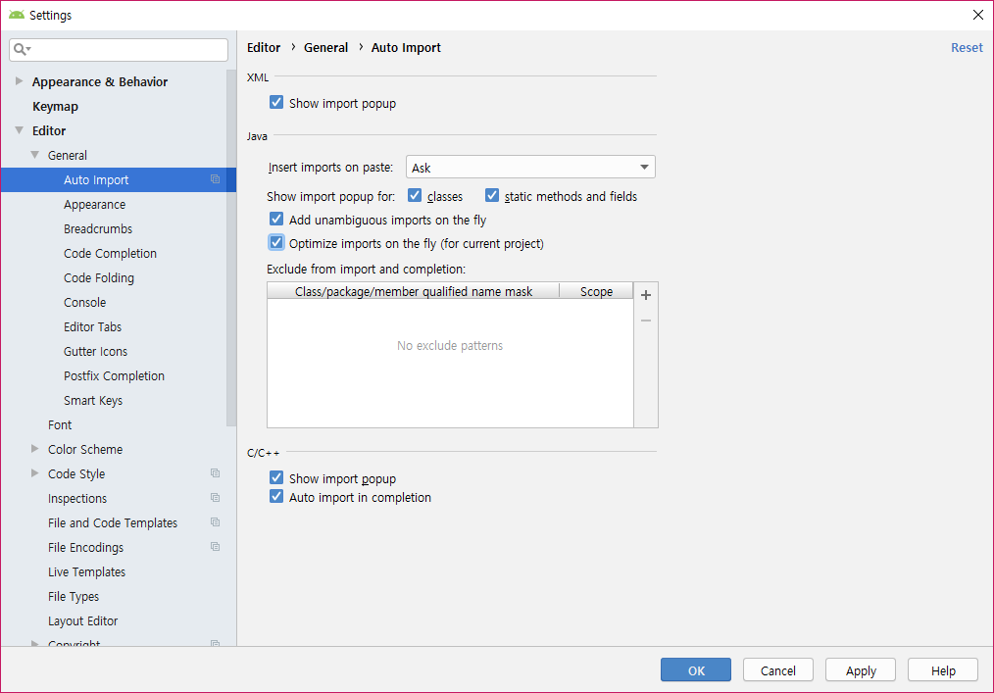
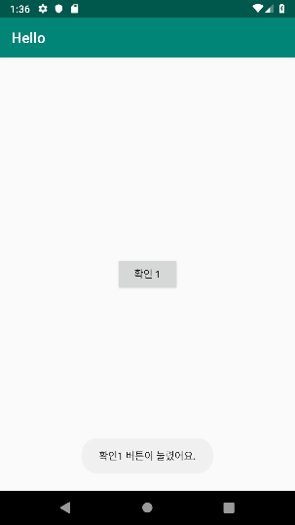
자동으로 import되도록 설정 변경
File > Settings 화면 보이면 IDE Settings > Editor > Auto Import

Slide 30
4.
여러 개의 버튼 추가하기

Slide 31
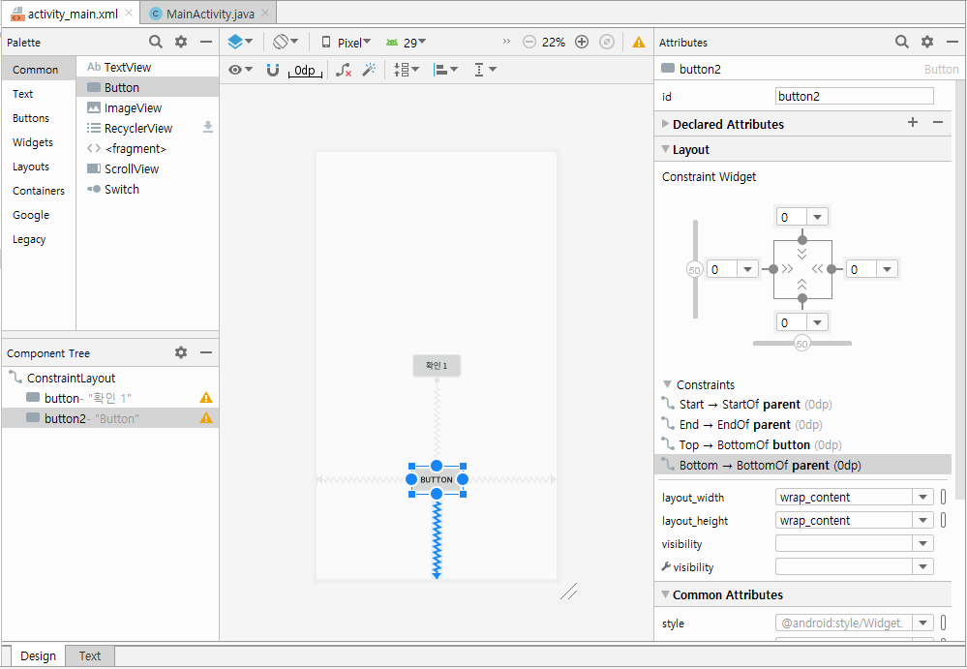
디자인 화면에서 버튼 추가하기
두 번째 버튼 추가하기

Slide 32
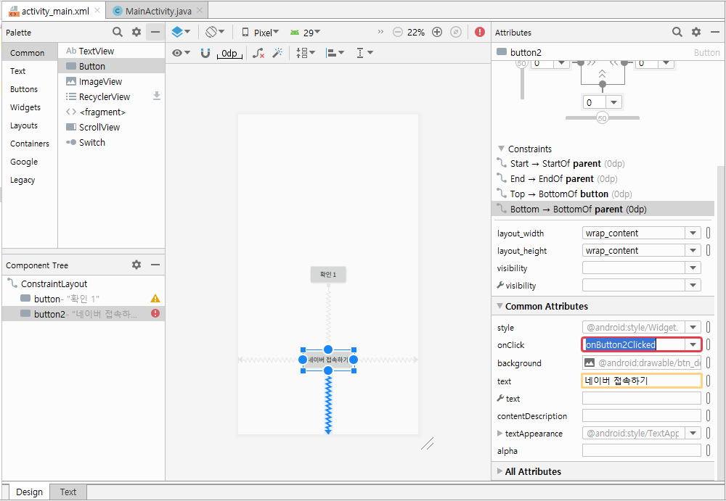
text 속성과 onClick 속성 설정
오른쪽 Properties 영역에서 text 속성에 ‘네이버 접속하기‘, onClick 속성에 메소드 이름 설정

Slide 33
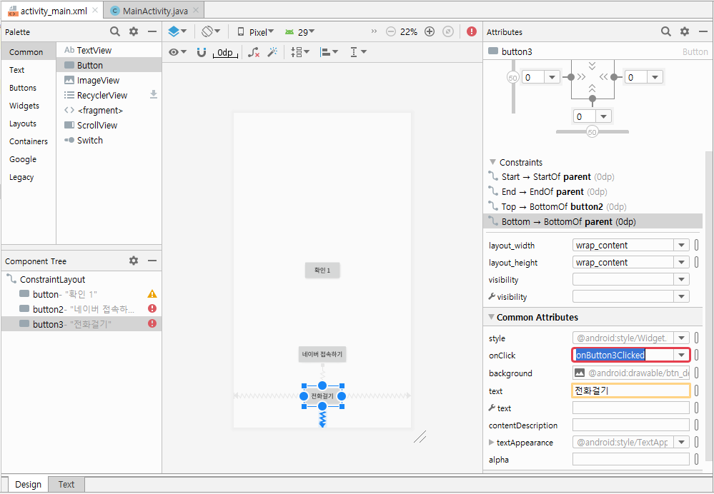
디자인 화면에서 버튼 추가하기
세 번째 버튼 추가하기

Slide 34
자바 소스 파일에 메소드 추가
[Hello>/java/org.techtown.hello/MainActivity.javal]
public void onButton1Clicked(View v) {
Intent myIntent = new Intent(Intent.ACTION_VIEW, Uri.parse(“http://m.naver.com”));
startActivity(myIntent);
}
public void onButton2Clicked(View v) {
Intent myIntent = new Intent(Intent.ACTION_VIEW, Uri.parse(“tel:010-1000-1000”));
startActivity(myIntent);
}

Slide 35
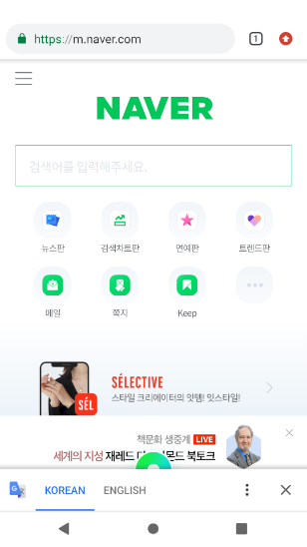
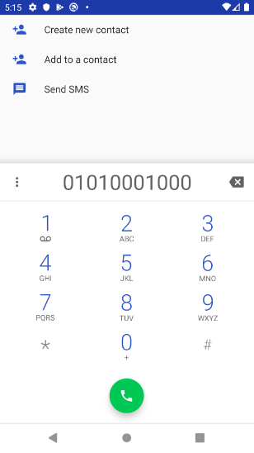
버튼을 눌러 웹페이지 접속과 전화 걸기
인텐트(Intent) 라는 것을 사용하면 “http://...”나 “tel:...” 만으로도 웹 페이지 접속과 전화걸기 가능

